Slide 1
Интересные факты из жизни Ф.М Достоевском
Работу выполнил ученик 9а класса
МАОУ «Гимназия №2»
Лунга Артём

Slide 2
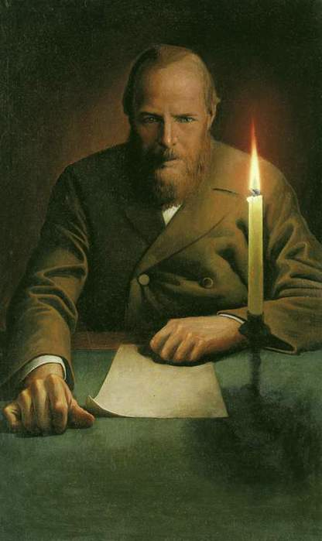
Роман «Бесы»
В романе Ф. Достоевского «Бесы» цинично-надменный образ Ставрогина вам станет более понятен, если знать один нюанс. В рукописном оригинале романа есть признание Ставрогина об изнасиловании девятилетней девочки, которая после этого повесилась. Из печатного издания этот факт изъят.

Slide 3
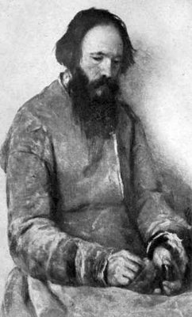
Достоевский состоял в революционной организации
Достоевский, в прошлом состоявший в революционной организации беспредельщиков Петрашевского, в романе «Бесы» описывает членов этой организации. Подразумевая под бесами революционеров, Фёдор Михайлович прямо пишет о своих бывших подельниках – это было «...противоестественное и противогосударственное общество человек в тринадцать», говорит о них, как о «...скотском сладострастном обществе » и что это «...не социалисты, а мошенники...». За правдивую прямоту о революционерах В.И.Ленин обзывал Ф.М.Достоевского «архискверный Достоевский».

Slide 4
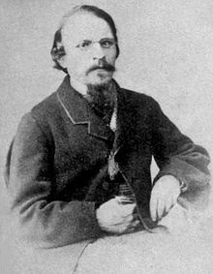
Достоевский вышел в отставку из армии «по болезни»
В 1859 Достоевский вышел в отставку из армии «по болезни» и получил разрешение жить в Твери. В конце года он переехал в Петербург и совместно с братом Михаилом стал издавать журналы «Время», затем «Эпоха», сочетая огромную редакторскую работу с авторской: писал публицистические и литературно-критические статьи, полемические заметки, художественные произведения. После смерти брата от журналов осталось огромное количество долгов, которые Федору Михайловичу приходилось выплачивать почти до конца жизни.

Slide 5
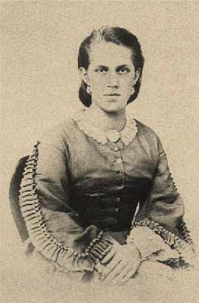
. Знакомство с будущей супругой Анной Сниткиной
Знакомство с будущей супругой Анной Сниткиной пришлось на очень трудный период в жизни писателя. Он заложил ростовщикам за копейки буквально все, что только мог, даже свое ватное пальто и, тем не менее, за ним оставались срочные долги в несколько тысяч рублей. В этот момент Достоевский подписал с издателем Стрелловским фантастически кабальный контракт, согласно которому он должен был, во-первых, продать ему все свои уже написанные произведения, а во-вторых, написать к определенному сроку новое. Главным же пунктом в контракте была статья, согласно которой в случае непредставления нового романа к сроку, Стрелловский в продолжении девяти лет будет издавать как вздумается все, что напишет Достоевский причем без вознаграждения.
Несмотря на кабальность, контракт дал возможность Достоевскому расплатиться с наиболее агрессивными кредиторами и сбежать от остальных за границу. Но после возвращения оказалось, что до сдачи нового романа в полторы сотни страниц остался месяц, а у Федора Михайловича не написано ни строчки. Друзья предложили ему воспользоваться услугами «литературных негров», но он отказался. Тогда они посоветовали ему пригласить хотя бы стенографистку, которой и была юная Анна Григорьевна Сниткина. Роман «Игрок» был написан (вернее, продиктован Сниткиной) за 26 дней и сдан в срок! Причем при обстоятельствах опять же экстраординарных – Стрелловский специально уехал из города, и Достоевскому пришлось оставить рукопись под расписку приставу части, где проживал издатель.
Достоевский же сделал юной девушке (ей тогда было 20 лет, ему-45) предложение и получил согласие.

Slide 6
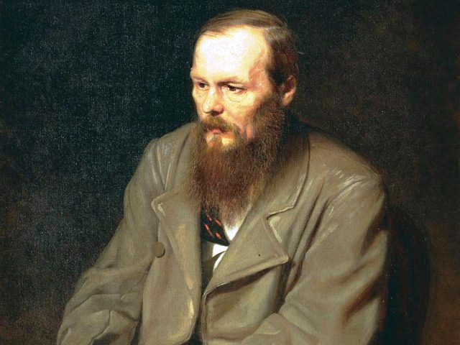
Достоевский был невероятно ревнив
Приступы ревности охватывали его внезапно, возникая подчас на ровном месте. Он мог неожиданно вернуться час домой — и начать обшаривать шкафы и заглядывать под все кровати! Или ни с того ни с сего приревнует к соседу — немощному старику.
Поводом для вспышки ревности мог послужить любой пустяк. Например: если жена слишком долго смотрела на такого-то, или — слишком широко улыбнулась такому-то!
Достоевский выработает для второй жены Анны Сниткиной ряд правил, которых она, по его просьбе, станет придерживаться впредь: не ходить в облегающих платьях, не улыбаться мужчинам, не смеяться в разговоре с ними, не красить губы, не подводить глаз... И вправду, с этих пор Анна Григорьевна будет вести себя с мужчинами предельно сдержанно и сухо.

Slide 7
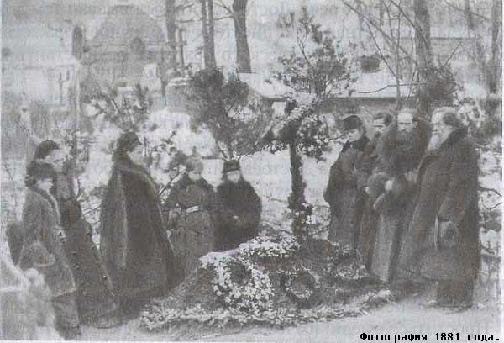
Смерть Ф.М Достоевского
Ещё в конце 1879 года врачи, осматривавшие Достоевского, отметили у него прогрессирующую болезнь лёгких. Ему было рекомендовано избегать физических нагрузок и опасаться душевных волнений. 26 января 1881 года Достоевский, часто работавший по ночам, случайно уронил ручку на пол. Пытаясь достать её, он сдвинул с места тяжёлую этажерку с книгами. Физическое напряжение вызвало кровотечение из горла. Это привело к резкому обострению болезни. Кровотечение то прекращалось, то возобновлялось вновь. Утром 28 января Достоевский сказал жене: "...Я знаю, я должен сегодня умереть!". В 20 часов 38 минут того же дня Фёдор Михайлович Достоевский скончался. Проститься с великим писателем пришли тысячи людей. На похоронах, молодёжь пыталась пронести к могиле Достоевского кандалы, как пострадавшему за политические убеждени

